Slide 1
冀教版六年级数学下册第六单元
生活小区
WWW.PPT818.COM

Slide 2
教学目标
1、经历看小区平面图，解决与平面图、音乐喷泉、家庭装修有关的问题的过程。
2、能综合运用知识解决生活小区中与面积有关的简单问题。
3、获得运用知识解决实际问题的成功体验，树立运用数学解决问题的自信心。

Slide 3
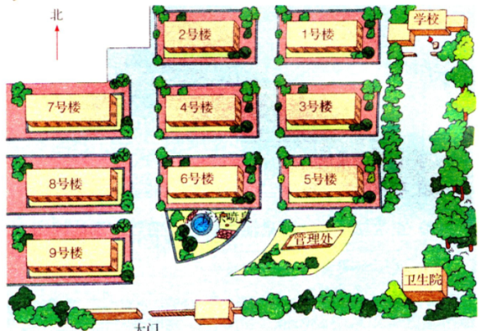
下面是某生活小区的平面示意图。
比例尺 1:2000

Slide 4
（1）这个生活小区的占地面积是多少？

Slide 5
（2）绿地面积占整个小区面积的32%，小区内的绿地面积是多少？

Slide 6
（3）小区内每栋楼都是6层，1—6号楼有5个单元，7—9号楼有6个单元。一个单元内每层有2套住房，小区内一共有多少套住房？

Slide 7
（4）每套住房面积平均为118平方米，这个小区的住房面积大约有多少平方米？

Slide 8
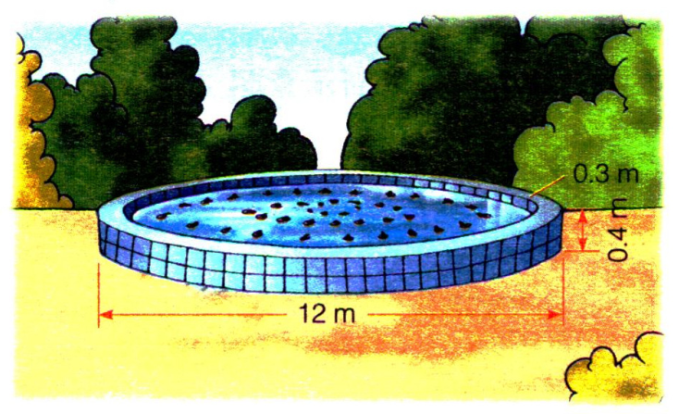
小区门口的音乐喷泉如下图。
（1）这个喷泉的占地面积是多少？

Slide 9
（2）喷泉池的容积约是多少立方米？（得数保留一位小数）

Slide 10
（3）正常使用后，喷泉池内的水只需要占到池深的 ，实际需要多少 立方米水？

Slide 11
（4）喷泉开放时，每天要损耗掉池内水的 。要保持水的正常状态，每天要在池内补充多少水？

Slide 12
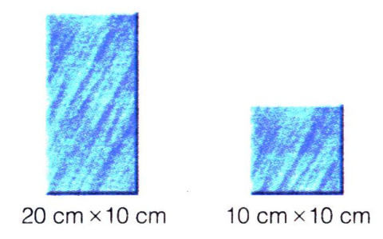
（5）计划用下面长方形瓷砖粘贴喷泉池的内、外墙壁，用正方形瓷砖粘贴喷泉池地面和壁顶。算一算：大约需要多少块瓷砖？

Slide 13
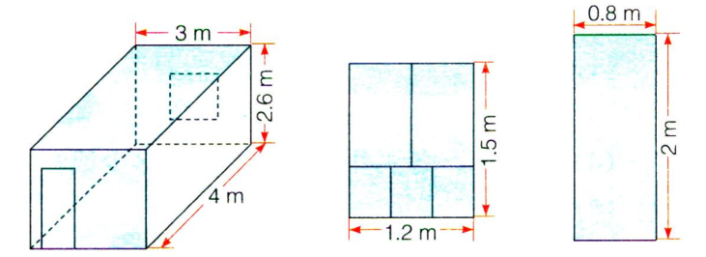
红红家在这个小区买了一套住房，正在装修。
（一）粉刷墙壁。
红红的卧室如下图所示，卧室有一扇窗户和一扇门。
（1）计算粉刷面积。

Slide 14
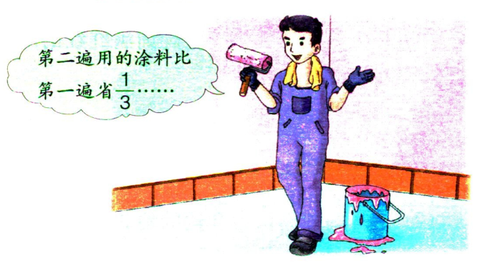
（2）据装修工人介绍，新房墙壁至少要粉刷两遍，第一遍每平方米需要涂料0.5升。一共需要多少涂料？

Slide 15
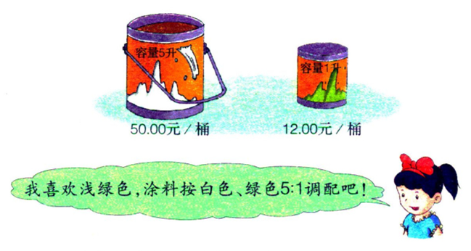
（3）按红红的要求调配涂料，各需要多少升？
（4）算一算：各买几桶涂料，要花多少钱？

Slide 16
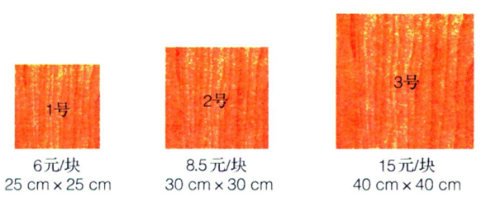
（二）铺地面。
红红选定了下面这种颜色的瓷砖。
（1）用上面三种规格的地砖铺满红红的卧室，至少各需要多少块。

Slide 17
（2）选择一种你认为合适的地砖，算出需要花多少钱？

Slide 18
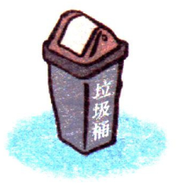
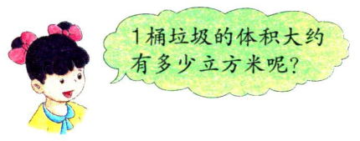
小区垃圾问题。
（一）如果这个小区每套房子住1户人家，平均每天有1.5桶生活垃圾。

Slide 19
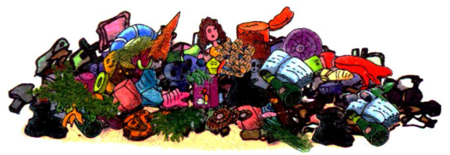
（1）估算一下：这个小区每天有多少生活垃圾？1个月呢？

Slide 20
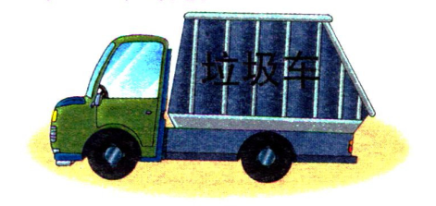
（2）如果一辆垃圾车一次能走2.5立方米的垃圾，那么这个小区1个月产生的垃圾需要运几车？1年的呢？

Slide 21
（二）算算身边的垃圾。
（1）如果你们班同学每家每天也丢弃1.5桶垃圾，那么全班同学家1天要丢弃多少垃圾？1个月呢、1年呢？

Slide 22
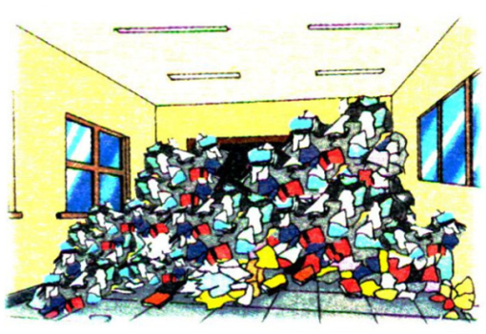
（2）估测一间教室的容积大约有多少立方米。如果把全班同学家1年的垃圾全部堆放在教室里，大约要占多少间教室？
（3）红红所在的学校有学生980名，这些同学家1年的垃圾要占多少间教室。

Slide 23
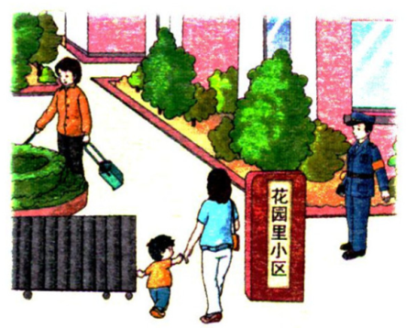
物业费问题。
如果每20户需要一名物业管理人员，每名物业管理人员平均月工资为800元的话，小区内的物业管理费按每平方米住房面积0.35元收取，用这些钱来支付物业管理人员的工资，够吗？

